Slide 1

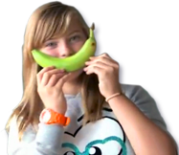
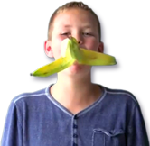


Campagne de sensibilisation au commerce équitable
Ma Classe en fait un Max
Présentation de presse - Jeudi 23 octobre 2014
Ecole communale de Bourgeois

Slide 2
Agenda
Fairtrade Belgium: Qui sommes nous?
Le commerce équitable : enjeux et paradoxe
Campagne ‘Ma Classe en fait un Max’
  Ambassadeur Marc Pinilla
  Les outils (Site web éducatif, fiches et vidéos pédagogiques,…)
  Concours
Rixensart supporte le commerce équitable
Leçon pilote

Slide 3
Présentation des orateurs
Marc Pinilla, chanteur du groupe Suarez et ambassadeur du projet
Julien Lesceux, Responsable communication de Fairtrade Belgium
Sylvie Van den Eynde-Cayphas, échevine de l’enseignement de Rixensart
Geneviève Hardenne, directrice de l’école

Slide 4
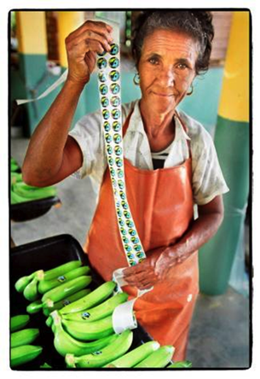

Fairtrade Belgium - Qui sommes-nous?
- Anciennement Max Havelaar
- 25 ans cette année
- Fairtrade Belgium est le label du commerce équitable entre le Nord et Le Sud
- Les produits qui portent le label offrent la garantie d’avoir été cultivés selon les règles du commerce équitable.

Slide 5
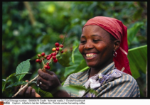
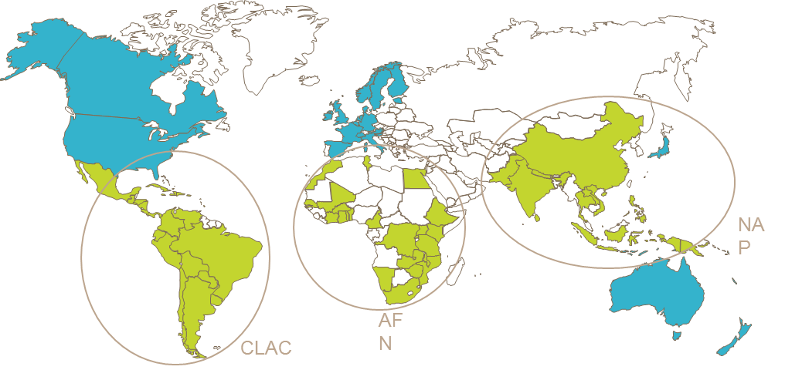
Fairtrade Belgium - Dans le monde
20 organismes de labellisation dans
les pays occidentaux
7 millions de personnes qui bénéficient du commerce équitable dans le Sud
1,4 million de producteurs dans
59 pays sur 3 continents

Slide 6
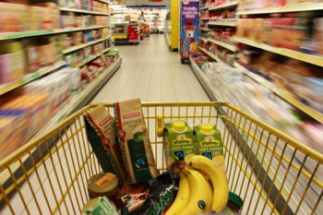
Fairtrade Belgium – En Belgique
→ 78 % des belges connaissent le label
→ 93 % des belges ont confiance
→ 48 % des belges achètent (1x par semaine)
… mais pourtant, seulement 1% du marché
est Fairtrade...

Slide 7
Fairtrade Belgium - Objectifs
→ Atteindre une public plus large
Accroître la dépense annuelle moyenne du consommateur (21,4 euros)

Slide 8
Fairtrade Belgium - Stratégie
Fairtrade Belgium veut agir comme partenaire privilégié avec les entreprises pour les appuyer à intégrer plus de durabilité dans leur gestion.
Fairtrade Belgium veut sensibiliser et changer les comportements d’achat des citoyens, au travers de campagnes de sensibilisation, comme Ma Classe en fait un Max !

Slide 9
Fairtrade Belgium - “Ma Classe en fait un Max”
Objectif: sensibiliser le jeune public (et leurs parents) à l’importance d’opter pour des produits équitables/Fairtrade dans leurs achats quotidiens.
Moyen: Lancer un concours dans toutes les écoles primaires francophones pour renforcer leur engagement pour le commerce équitable (et devenir la classe francophone la plus équitable)!

Slide 10
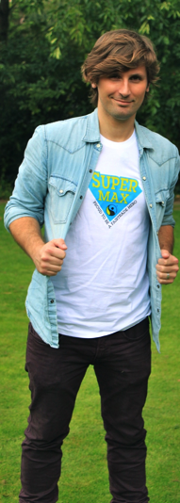
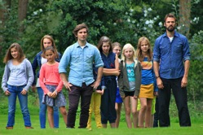
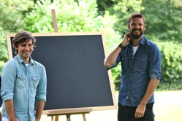
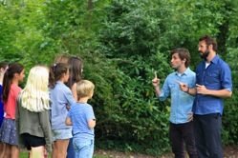
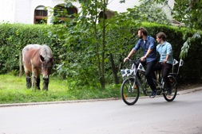

MARC PINILLA (SUAREZ)
Ambassadeur

Slide 11
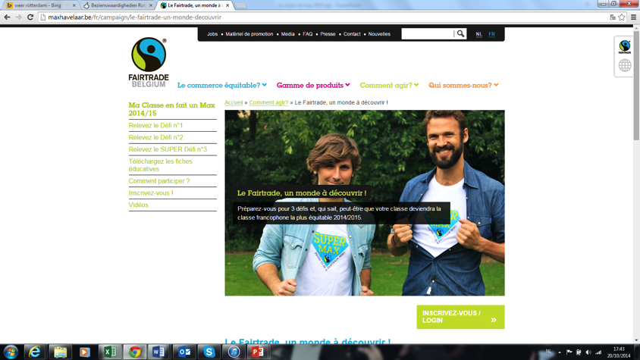
Site web www.laclassedemax.be

Slide 12

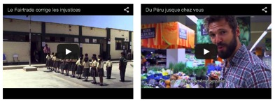
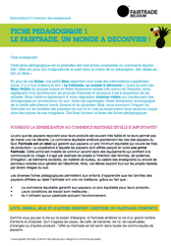

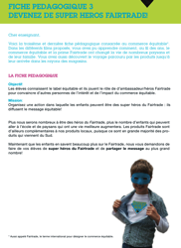

Outils pédagogiques: reportages et fiches

Slide 13

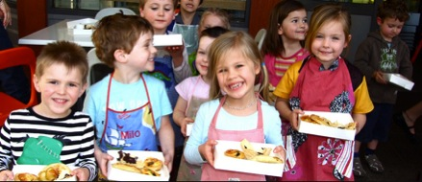




Concours - les 3 défis:
Inventer et réaliser une recette Fairtrade
Collectionner les logos Fairtrade
Devenir des (super) héros du Fairtrade!
Notes:
Icic

Slide 14
Que peuvent gagner les classes?
PREMIER PRIX une rencontre spectaculaire avec Marc Pinilla.
LES 6 AUTRES CLASSES GAGNANTES (3 francophones) recevront de nombreux cadeaux directement à l’école.
100 GAGNANTS!
Les 100 meilleures classes participantes recevront un poster “Oui, ma classe est équitable” et un Livre des recettes Fairtrade faites par les enfants…

Slide 15
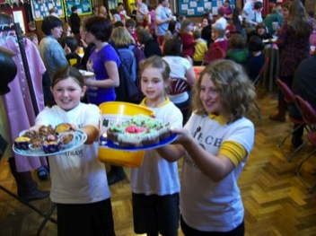
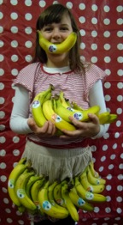
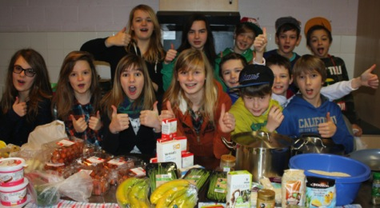
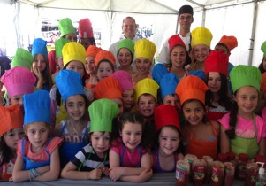
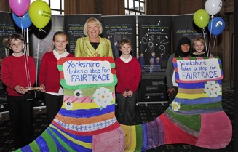
Plus d’infos ou pour inscrire votre classe:
Aller sur
www.laclassedemax.be

Slide 16
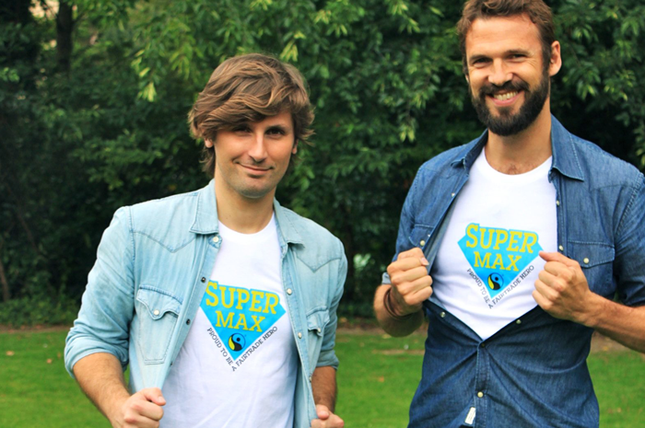

Lien vers le film de présentation

Slide 17

La commune de Rixensart supporte le commerce équitable

Slide 18
Leçon pilote en 4ème année de l’école communale de Bourgeois

